Slide 1
Tribunales Ambientales
Lunes 21 de octubre de 2024
Dr. Ezio Costa Cordella
Bases e instrumentos del Derecho Ambiental
PPT por: Ayudante Felipe Contardo Cortés
Notes:
Riquelme Salazar, C. (2013). Los tribunales ambientales en Chile. ¿Un avance hacia la implementación del derecho de acceso a la justicia ambiental?. Revista Catalana De Dret Ambiental, 4(1). https://doi.org/10.17345/rcda1335
Contardo Cortés, F. (2023). La defensoría de la naturaleza: un aporte necesario para el acceso a la justicia ambiental en Chile. pp. 21-70. Disponible en https://repositorio.uchile.cl/handle/2250/196894
Libertad y Desarrollo (2022). Aumento de Tribunales Ambientales: El triple de recursos para la misma labor. Disponible en: https://lyd.org/wp-content/uploads/2022/07/TP-1552-TRIBUNALES-AMBIENTALES.pdf
Burdyshaw (2012). ¿Qué puede aprender Chile de la experiencia de otros tribunales ambientales en el mundo? En: Revista de Justicia Ambiental IV (4). Disponible en: http://www.revistajusticiaambiental.cl/wp-content/uploads/2018/03/art_04_04.pdf

Slide 2
Contenidos
01
02
03
04
05
06
Acceso a la Justicia Ambiental
Antecedentes de
Ley N° 20.600
Tribunal Ambiental
TA: Integración y nombramiento
TA: Competencia y legitimación activa
TA: Procedimientos
Notes:
1) Acceso a la Justicia Ambiental
Definición.
Barreras.
2) Antecedentes Ley N° 20.600
Tendencia a la especialización de tribunales.
Protocolo de acuerdo y rol de contrapeso de la SMA.
Tramitación desde 2009-2014 (5 años).
3) Definición (art. 1):
4) Orgánico:
3 tribunales (art. 5)
Integración mixta (art. 2)
Nombramiento (art. 2)
Causales de cesación (art. 12)
5) Competencia y legitimación activa (art. 17 y 18)
6) Procedimientos
Disposiciones comunes
Amicus Curiae (art. 19)
Medidas cautelares (art. 24)
Sentencias (art. 25)
Recursos (art. 26)
Reclamaciones (art. 27 a 31).
Análisis de admisibilidad.
Daño ambiental (art. 33 a 44)

Slide 3
01
Acceso a la Justicia Ambiental

Slide 4
1.1) Acceso a la Justicia (general)
Reconocimiento
Conceptualización
Artículo 19 N° 3 CPR:
Escasos reconocimientos expresos en el derecho comparado.
Reconocimiento jurisprudencial Corte IDH.
Propuesta constitucional de 2022 lo incorporaba expresamente.
Nace como una garantía del del debido proceso.
Concepto discutido y en construcción.
Discusión: ¿Solo vías judiciales o también extrajudiciales?
Esencial para el Estado de Derecho.
Condiciona efectividad o vigencia de los demás derechos fundamentales garantizados.
Evita la autotutela.
Vías igualitariamente accesibles para toda persona (igualdad sustantiva).
Se asegura a todas las personas:
“La igual protección de la ley en el ejercicio de sus derechos.” (inciso primero).
“Toda persona tiene derecho a defensa jurídica en la forma que la ley señale (...)” (inciso segundo).
“La ley arbitrará los medios para otorgar asesoramiento y defensa jurídica a quienes no puedan procurárselos por sí mismos (...)” (inciso tercero).

Slide 5
PNUD, 2005.
Acceso a la justicia: “es más que acceso a los tribunales: es el acceso a un remedio eficaz para un problema tutelado por el derecho”

Slide 6
1.2) Acceso a la Justicia Ambiental
Declaración de Río: Principio 10 (derechos de acceso)
“Deberá proporcionarse acceso efectivo a los procedimientos judiciales y administrativos, entre estos el resarcimiento de daños y los recursos pertinentes”.
Antecedentes
Declaración de Estocolmo de 1972.
Carta Mundial de la Naturaleza de 1982.
Triada de derechos de acceso a la información, a la participación y a la justicia en asuntos ambientales.
Núcleo de la democracia ambiental.
Son son correlativos e interdependientes (Costa Cordella y Rivera Riveros, 2021).
Derechos procedimentales.
En Chile
Existencia de tribunales especiales: Tribunales Ambientales.
Exigencia del agotamiento de la vía administrativa.
Propuesta constitucional de 2022 lo reconocía expresamente.
Acuerdo de Escazú
(art. 8)
Notes:
En resumen, el acceso a la justicia ambiental cumple cuatro propósitos principales.
En primer lugar, permite a la sociedad civil exigir a sus gobiernos información de relevancia ambiental que de otro modo se les negaría.
En segundo lugar, posibilita garantizar el derecho de las personas a participar de manera significativa y apropiada en la toma de decisiones sobre asuntos ambientales.
En tercer lugar, permite nivelar asimetrías al dar poder a grupos que normalmente no tienen influencia en los procesos legislativos, no son oídos por el gobierno, y que tampoco pueden defender sus derechos en tribunales u otras vías existentes.
Finalmente, en cuarto lugar, también aumenta las posibilidades de que personas afectadas por algún daño ambiental puedan obtener reparación (Stec y Casey-Lefkowitz, 2000 en World Resources Institute, 2008, pp. 36-37).

Slide 7
1.2) Acceso a la Justicia Ambiental
CEPAL, 2013.
Acceso a la Justicia Ambiental: “la capacidad de los ciudadanos de recurrir a árbitros imparciales e independientes para proteger los derechos ambientales o para corregir un daño ambiental y resolver de manera expedita disputas relacionadas con el acceso a la información y la participación en decisiones que afectan el ambiente”.

Slide 8
1.3) Barreras de Acceso a la Justicia Ambiental
Contardo Cortés, 2023.
“(...) no basta con el reconocimiento del derecho de acceso a la justicia en general para la correcta resolución de conflictos socioambientales. Este tipo de litigios cuenta con características especiales que determinan dicha insuficiencia, generando nuevas barreras de acceso y empeorando algunas comunes al acceso a la justicia en general.”

Slide 9
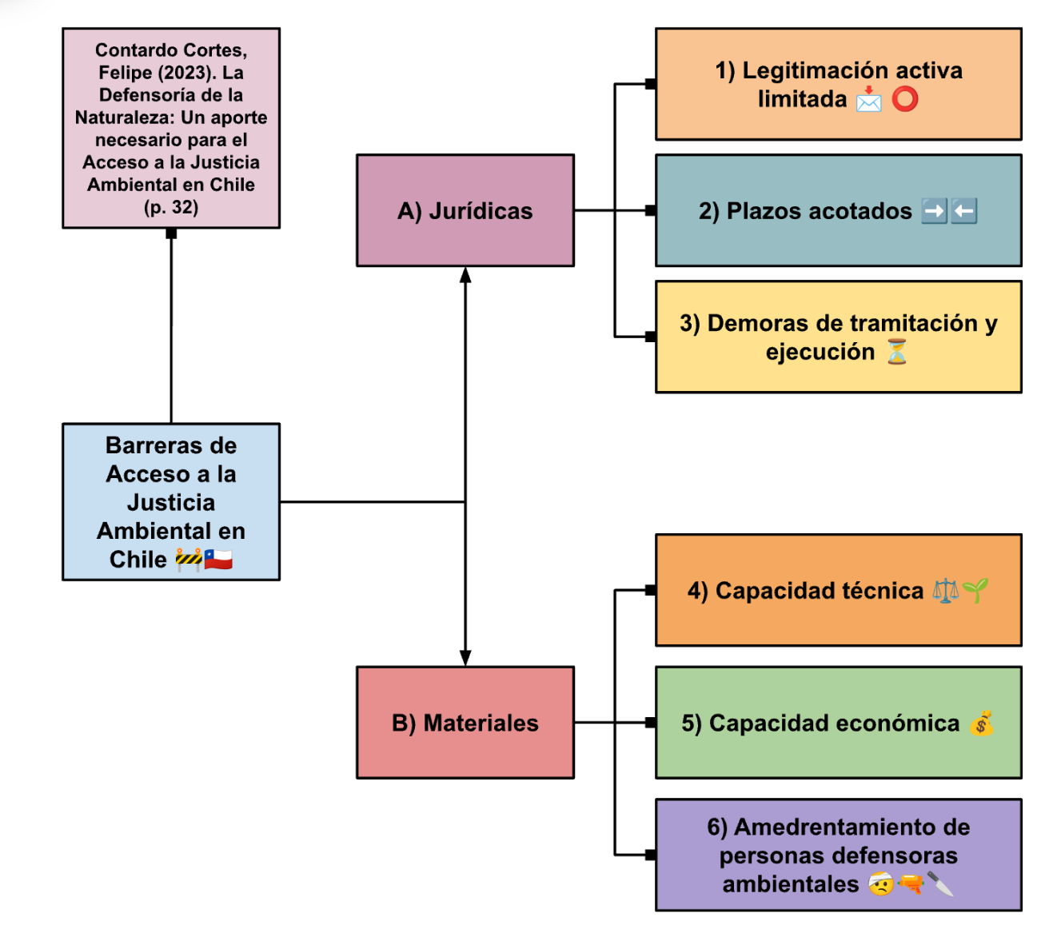
1.3) Barreras de Acceso a la Justicia Ambiental

Slide 10
02
Antecedentes de la Ley N° 20.600

Slide 11
2) Antecedentes de la Ley N° 20.600
Tribunales Especiales
Tramitación
Protocolo de acuerdo y rol de contrapeso de la SMA.
Tramitación desde 2009-2014 (5 años).
Tendencia jurídica.

Slide 12
03
Tribunal Ambiental

Slide 13
3.1) Tribunal Ambiental: Concepto
Art. 1 de la Ley N° 20.600: “Concepto. Los Tribunales Ambientales son órganos jurisdiccionales especiales, sujetos a la superintendencia directiva, correccional y económica de la Corte Suprema, cuya función es resolver las controversias medioambientales de su competencia y ocuparse de los demás asuntos que la ley somete a su conocimiento.”
Ejercen jurisdicción.
Tribunales especiales (art. 5 COT)
Sujetos a la superintendencia de la Corte Suprema.

Slide 14
3.2) Tribunal Ambiental: Número
Art. 5 de la Ley N° 20.600: “ Número de Tribunales y Jurisdicción. Créase un Tribunal Ambiental con asiento en cada una de las siguientes comunas del país, con la jurisdicción territorial que en cada caso se indica:
a) Primer Tribunal Ambiental, con asiento en la comuna de Antofagasta, y con competencia territorial en las Regiones de Arica y Parinacota, de Tarapacá, de Antofagasta, de Atacama y de Coquimbo.
b) Segundo Tribunal Ambiental, con asiento en la comuna de Santiago, y con competencia territorial en las regiones de Valparaíso, Metropolitana de Santiago, del Libertador General Bernardo O'Higgins y del Maule.
c) Tercer Tribunal Ambiental, con asiento en la comuna de Valdivia, y con competencia territorial en las regiones de Ñuble, del Biobío, de La Araucanía, de Los Ríos, de Los Lagos, de Aysén del General Carlos Ibáñez del Campo, y de Magallanes y de la Antártica Chilena.

Slide 15
04
TA: Integración y nombramiento

Slide 16
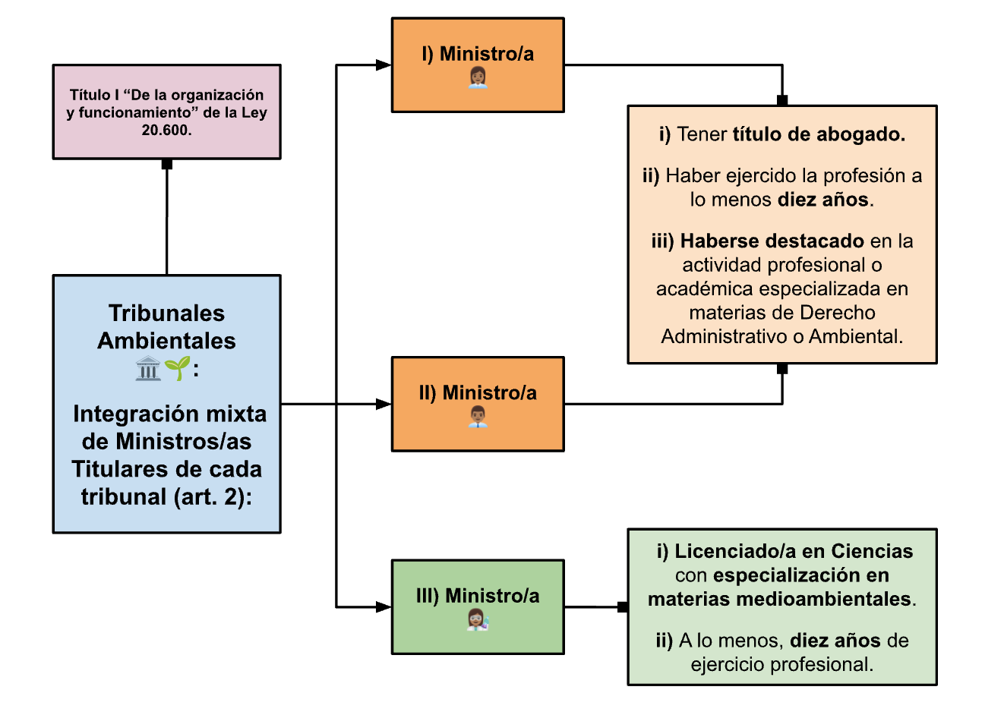
4.1) TA: Integración

Slide 17
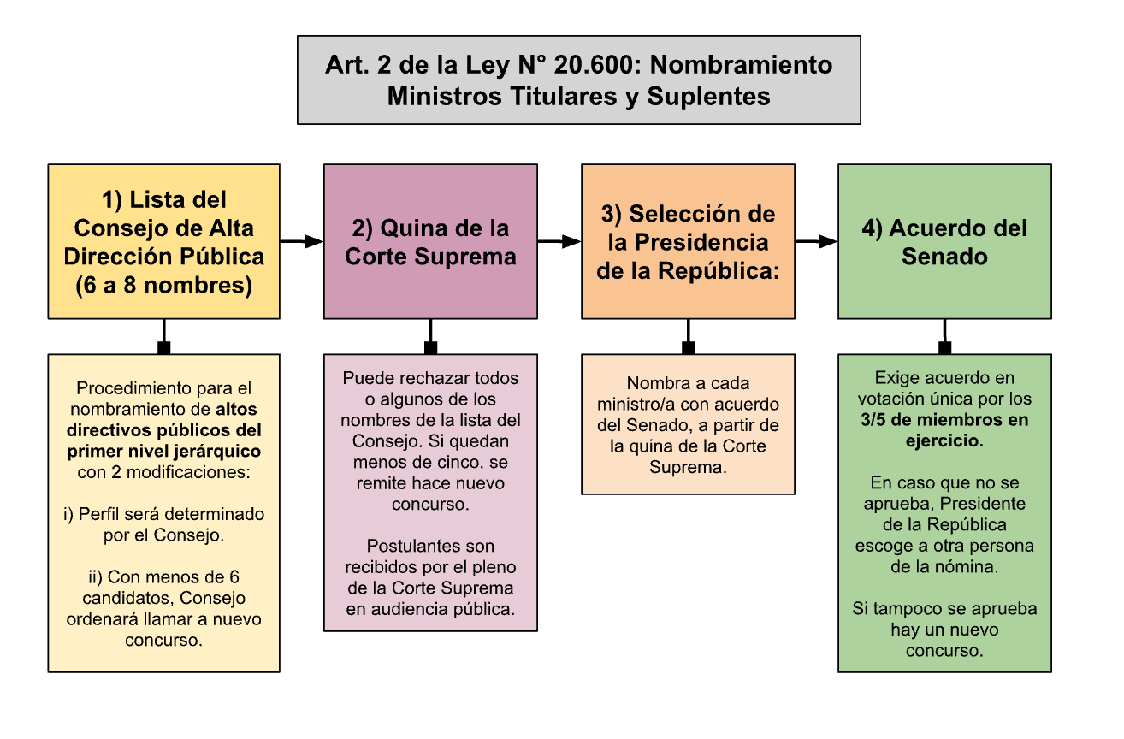
4.2) TA: Nombramiento

Slide 18
4.2) TA: Nombramiento
Ministros Titulares
Ministros Suplentes
Características comunes
Art. 2 de la Ley 20.600.
Son 3 en cada Tribunal Ambiental.
Art. 2 de la Ley 20.600.
Son designados de la misma manera que titulares.
Son 2 en cada Tribunal Ambiental.
Integración mixta:
I) Abogado/a + 8 años de ejercido + destacado en la actividad profesional o académica relacionada.
II) Licenciado/a en Ciencias con especialización en materias medioambientales + con ocho años de ejercicio.
Duran seis años en sus cargos.
Pueden ser reelegidos hasta por dos períodos sucesivos.
Se renovarán parcialmente cada dos años.
Notes:
El Presidente de cada Tribunal será elegido por acuerdo de los ministros del mismo, debiendo recaer dicha designación en un ministro abogado.
Quien fuere elegido Presidente permanecerá en tal calidad por el plazo de dos años, no siendo posible su reelección inmediata.

Slide 19
05
TA: Competencia y legitimación activa

Slide 20
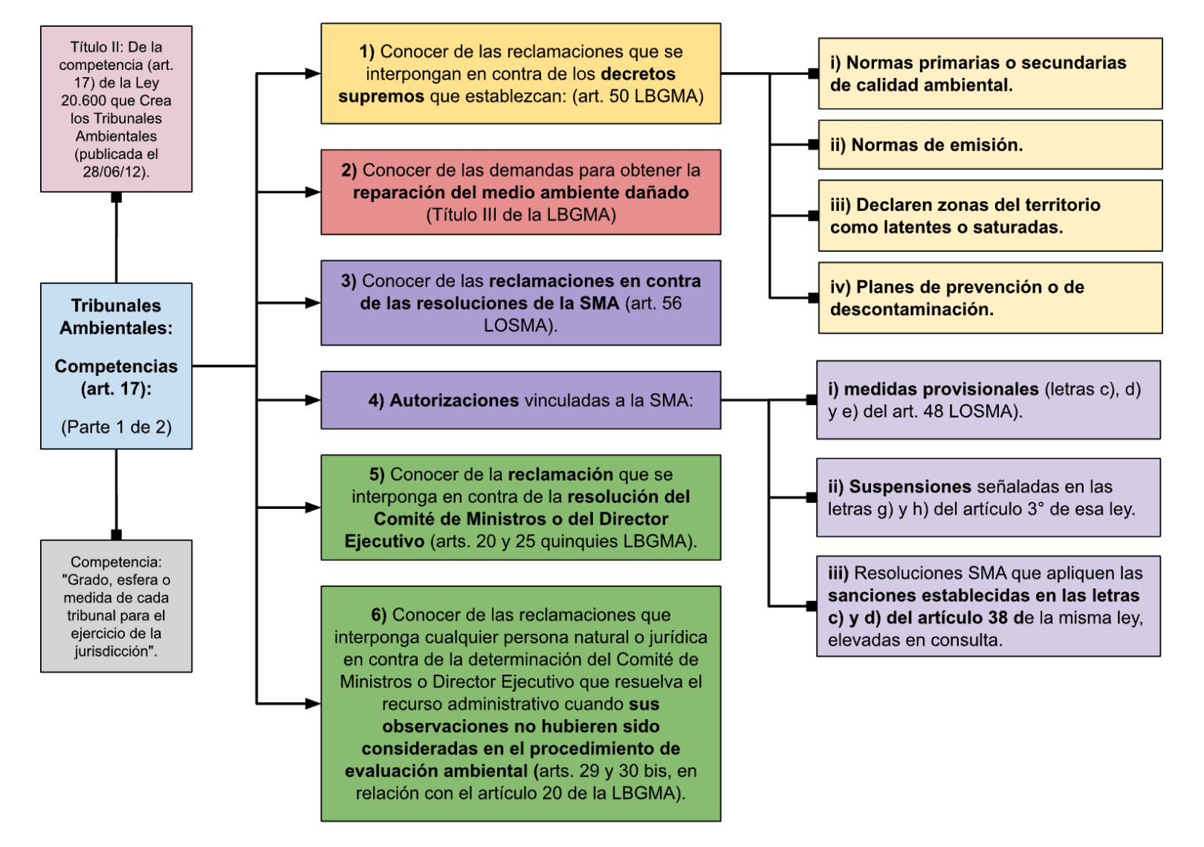
5.1) Competencias de los TA (1/2)

Slide 21
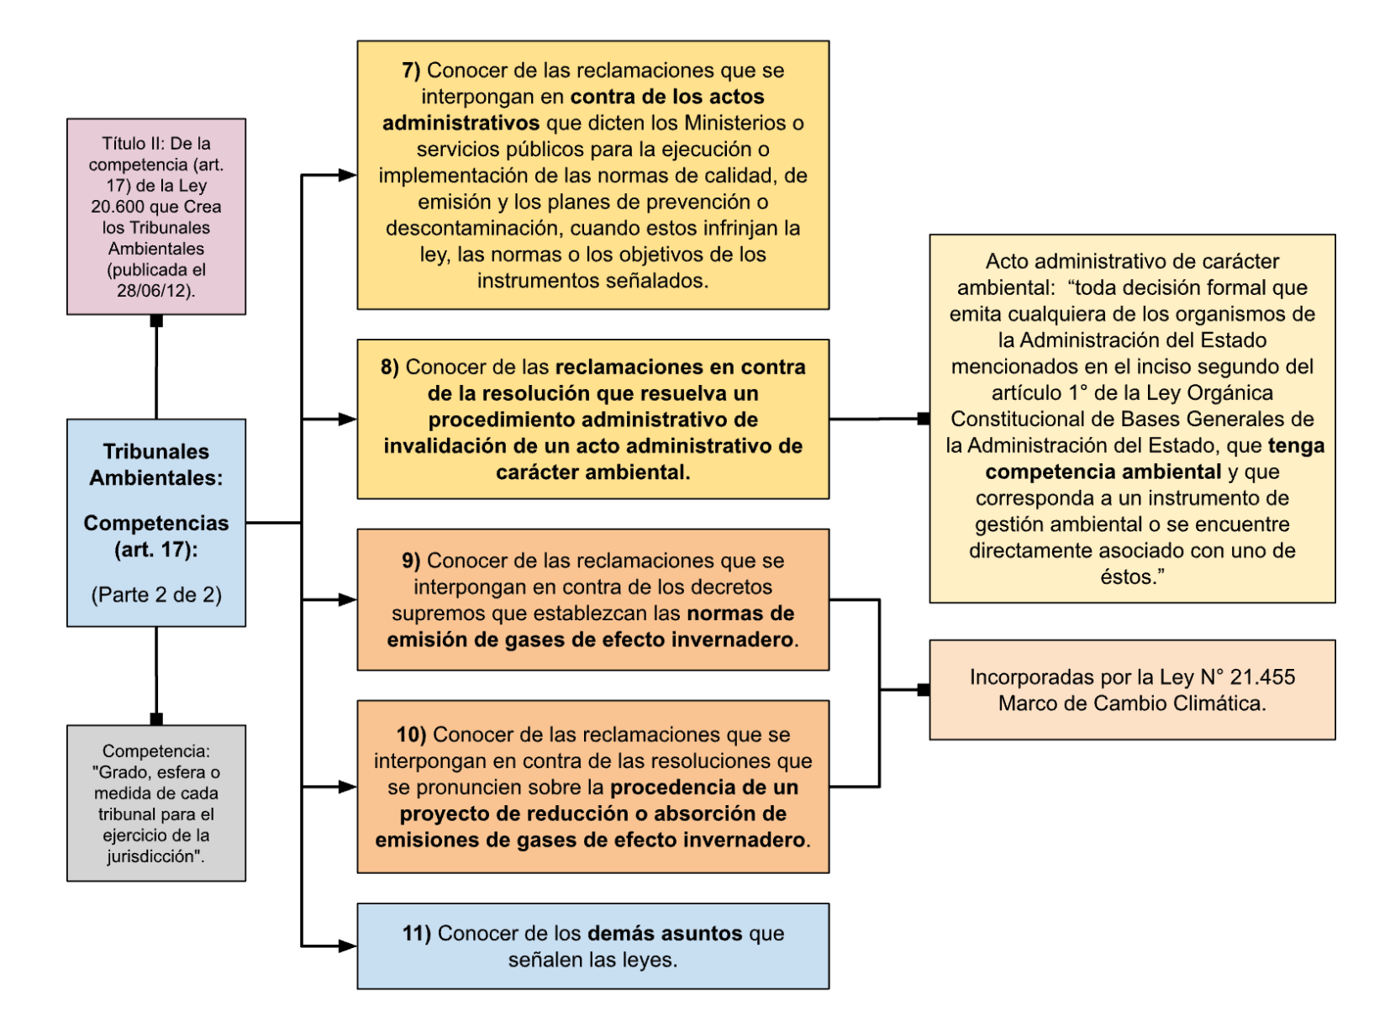
5.1) Competencias de los TA (2/2)

Slide 22
5.2) Legitimación Activa (1/3)
Competencia 🏛️ (art. 17) | Legitimación activa 📩(art. 18)
1) Conocer de las reclamaciones que se interpongan en contra de los decretos supremos que establezcan: (art. 50 LBGMA) (4) | 1) En el caso del número 1) cualquier persona que considere que los decretos que tal numeral menciona no se ajustan a la ley Nº 19.300 y le causan perjuicio.
2) Conocer de las demandas para obtener la reparación del medio ambiente dañado (Título III de la LBGMA) | 2) En el caso del número 2), las personas naturales o jurídicas que hayan sufrido el daño o perjuicio; las municipalidades, por los hechos acaecidos en sus respectivas comunas, y el Estado, por intermedio del Consejo de Defensa del Estado. Deducida demanda por alguno de los titulares señalados no podrán interponerla los restantes, lo que no obsta a su derecho a intervenir como terceros coadyuvantes. En el caso del inciso quinto del artículo 43 de la Ley Orgánica de la Superintendencia del Medio Ambiente, la acción deberá siempre ejercerla el Consejo de Defensa del Estado como parte principal.
3) Conocer de las reclamaciones en contra de las resoluciones de la SMA (art. 56 LOSMA). | 3) En el caso del número 3), las personas naturales o jurídicas directamente afectadas por la resolución de la Superintendencia del Medio Ambiente.
4) Autorizaciones vinculadas a la SMA (3) | 4) En el caso del número 4), la Superintendencia del Medio Ambiente.

Slide 23
5.2) Legitimación Activa (2/3)
Competencia 🏛️ (art. 17) | Legitimación activa 📩(art. 18)
5) Conocer de la reclamación que se interponga en contra de la resolución del Comité de Ministros o del Director Ejecutivo (arts. 20 y 25 quinquies LBGMA). | 5) En los casos de los números 5) y 6), las personas naturales y jurídicas que presentaron sus reclamaciones de conformidad a la ley.
6) Conocer de las reclamaciones que interponga cualquier persona natural o jurídica en contra de la determinación del Comité de Ministros o Director Ejecutivo que resuelva el recurso administrativo cuando sus observaciones no hubieren sido consideradas en el procedimiento de evaluación ambiental (arts. 29 y 30 bis, en relación con el artículo 20 de la LBGMA).
7) Conocer de las reclamaciones que se interpongan en contra de los actos administrativos que dicten los Ministerios o servicios públicos para la ejecución o implementación de las normas de calidad, de emisión y los planes de prevención o descontaminación, cuando estos infrinjan la ley, las normas o los objetivos de los instrumentos señalados. | 6) En el caso del número 7), cualquier persona que considere que los actos administrativos que dicten los Ministerios o servicios públicos para la ejecución o implementación de las normas de calidad, emisión y planes de prevención o descontaminación, infrinjan la ley, las normas y los objetivos de los instrumentos señalados.
8) Conocer de las reclamaciones en contra de la resolución que resuelva un procedimiento administrativo de invalidación de un acto administrativo de carácter ambiental. | 7) En el caso del número 8), quien hubiese solicitado la invalidación administrativa o el directamente afectado por la resolución que resuelva el procedimiento administrativo de invalidación.

Slide 24
5.2) Legitimación Activa (3/3)
Competencia 🏛️ (art. 17) | Legitimación activa 📩(art. 18)
9) Conocer de las reclamaciones que se interpongan en contra de los decretos supremos que establezcan las normas de emisión de gases de efecto invernadero. | 8) En el caso del número 9), cualquier persona que considere que los decretos que tal numeral menciona no se ajustan a la ley.
10) Conocer de las reclamaciones que se interpongan en contra de las resoluciones que se pronuncien sobre la procedencia de un proyecto de reducción o absorción de emisiones de gases de efecto invernadero. | 9) En el caso del número 10), las personas naturales o jurídicas directamente afectadas por la resolución del Ministerio del Medio Ambiente. En los procedimientos que se regulan en esta ley será aplicable lo dispuesto en el artículo 23 del Código de Procedimiento Civil. Se presumirá que las municipalidades y el Estado tienen el interés actual en los resultados del juicio que dicha norma exige.

Slide 25
06
Procedimientos

Slide 26
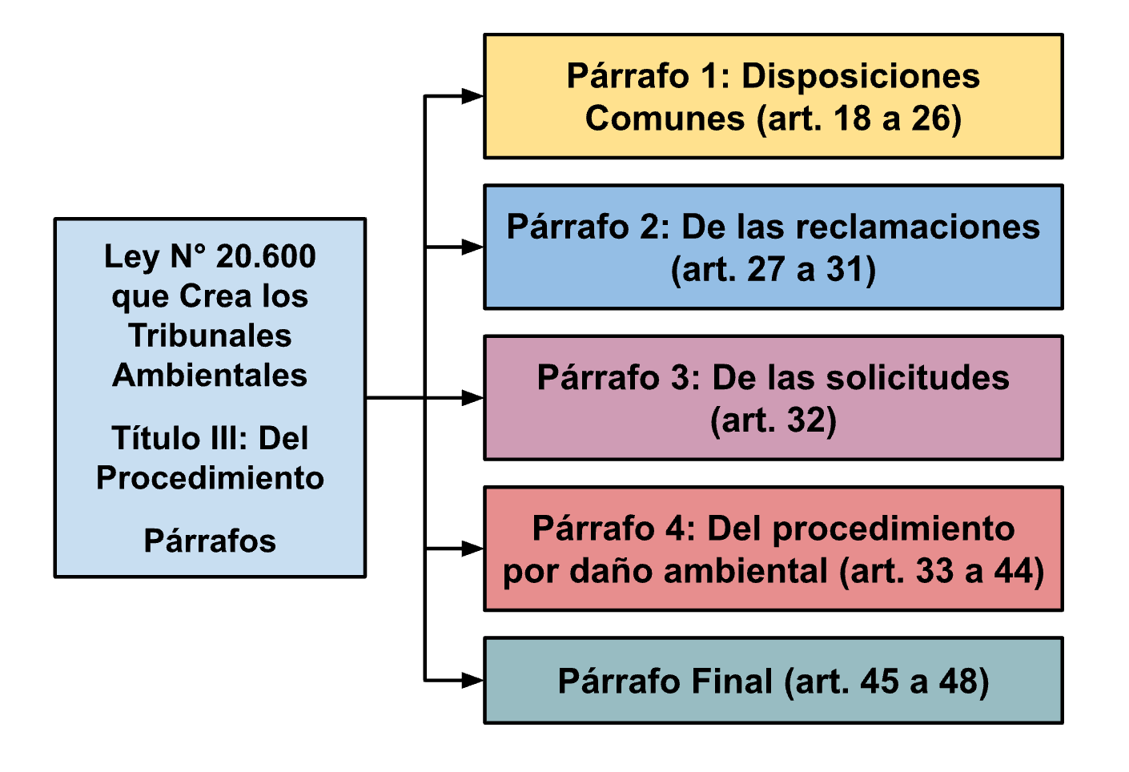

Slide 27
6.1) Disposiciones Comunes (art. 18 a 26)
Medidas Cautelares (art. 24)
Amicus Curiae (art. 19)
Requisitos:
Periculum in mora.
Fumus boni iuris.
Clasificaciones:
A) Conservativas; B) Innovativas.
A) De oficio; B) A petición de parte.
Caución facultativa
Solo prueba documental.
Si es prejudicial → plazo de 15 días para interponer la demanda.
Oportunidad: 30 días desde que se da a tramitación a la reclamación o demanda por daño ambiental.
Persona natural o jurídica que no sea parte en el proceso y que posea reconocida idoneidad técnica y profesional en el asunto.
Puede presentar su opinión en un escrito con patrocinio.
Recursos (art. 26)
Sentencias (art. 25)
Apelación en un plazo de 10 días contra:
i) inadmisibilidad de la demanda;
ii) las que reciban la causa a prueba;
iii) pongan término al proceso o hagan imposible su continuación.
Recurso Casación en la Forma.
Recurso de Casación en el Fondo.
Referencia a requisitos del art. 170 CPC.
Se agrega que debe enunciar fundamentos técnicos ambientales.

Slide 28
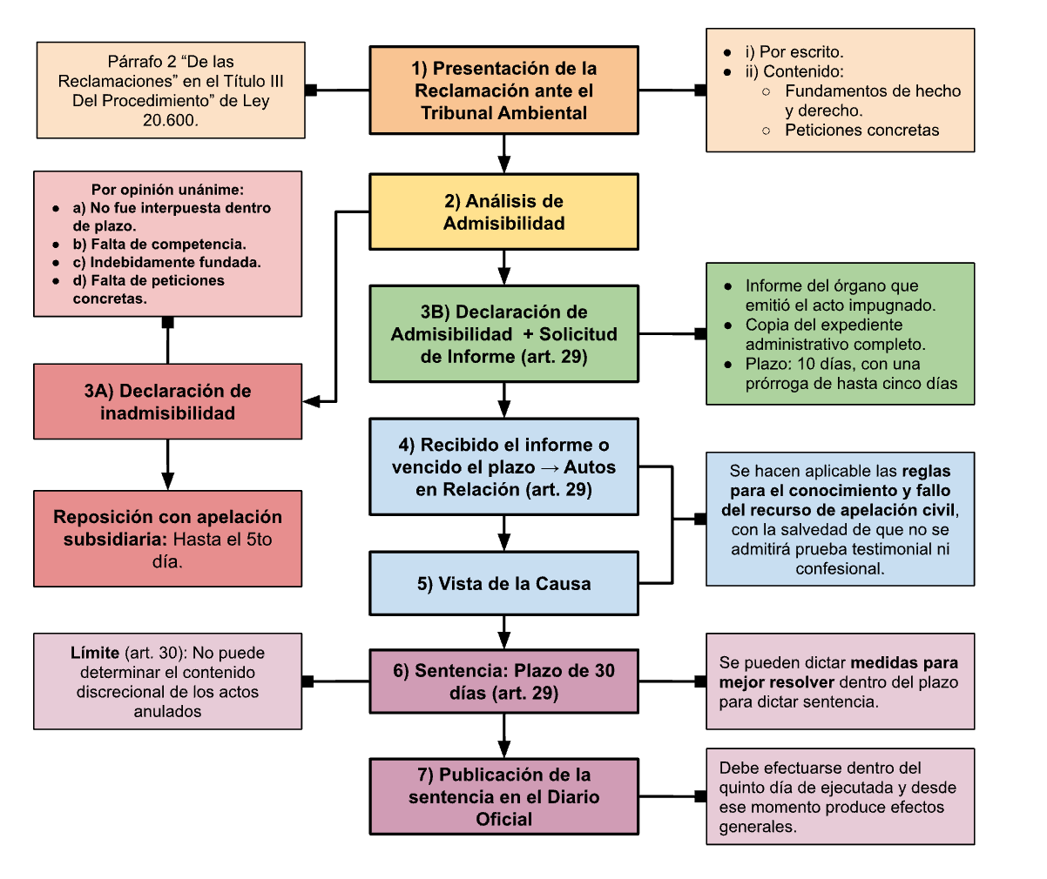
6.2) Reclamaciones (art. 27 a 31)

Slide 29
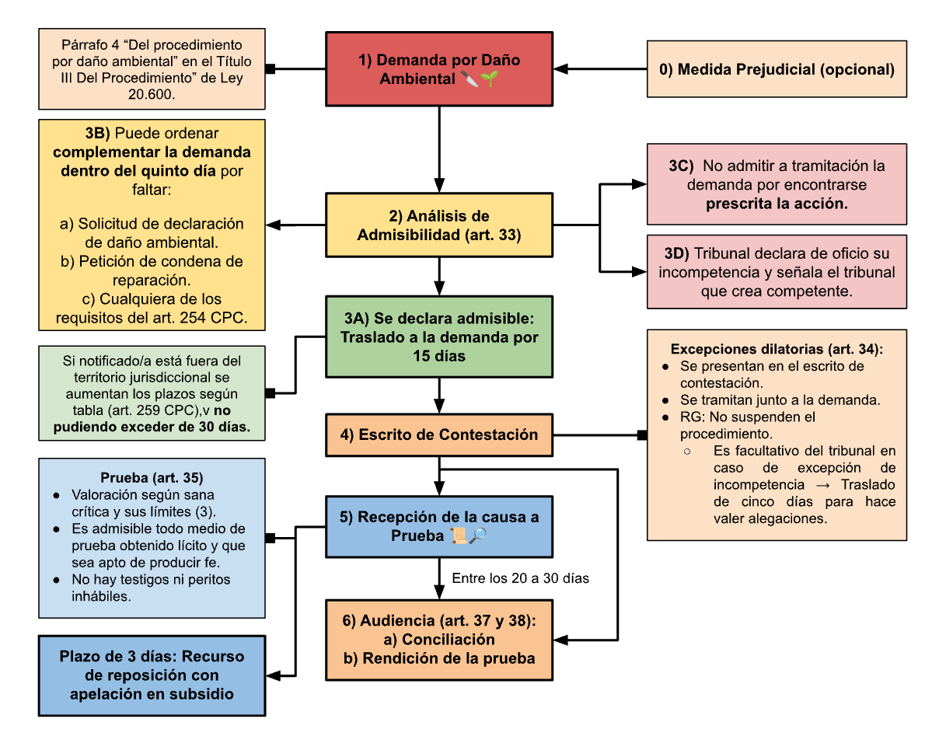
6.3) Daño Ambiental

Slide 30
6.3) Daño Ambiental
Artículo 44 de la Ley 20.600: “Indemnidad de la reparación del daño ambiental. La acción de reparación ambiental no podrá ser objeto de transacción o cualquier otro tipo de acuerdo que exima al autor de implementar medidas de reparación ambiental del daño causado.”
Artículo 46 de la Ley N° 20.600: “Indemnización de perjuicios. Será competente para conocer de la acción de indemnización de perjuicios por la producción de daño ambiental establecida en la sentencia del Tribunal Ambiental, el juzgado de letras en lo civil con competencia en el lugar donde se produjo el daño.”

Slide 31
¿Preguntas?

